Slide 1
Semantisatieverhaal A:
Ik ga jullie iets leuks over mijn oom Matteo vertellen. Hij is geen gewone man, hij is de wetenschapper in onze familie. Hij is iemand die voor zijn beroep uitzoekt hoe dingen werken of zijn. En afgelopen weekend gebeurde er iets wat ik nooit had verwacht. Oom Matteo had een speciale missie - de speciale opdracht waarvoor je meestal op reis moet - : hij wilde een nieuwe, zelfgemaakte pizza ontwikkelen die ie-de-reen lekker zou vinden. Dus hij vroeg ons om hem te helpen. We keken ernaar uit om samen in de keuken te werken. Daar verheugden we ons op. Oom Matteo zoekt het liefst een onbemande keuken op. Onbemand betekent zonder mensen erin. Dan kan er niemand voor zijn voeten lopen en in de weg staan. Nu waren we met veel mensen in de keuken, en dat was een beetje onhandig. Ik stootte een glas water om en mijn zus liet de kaas vallen. Maar weet je wat echt onverwacht was…? Weet je wat niet te voorspellen was, je had niet gedacht dat het zou gebeuren? Oom Matteo had een deegbal in zijn handen, en die schoot uit zijn handen en belandde met een enorme plof tegen het plafond! We waren allemaal een beetje in paniek. We waren plotseling heel erg bang. "Wat doe je?!" riep ik, terwijl ik naar het plafond keek. Oom Matteo had denk ik ervaring - dingen weten of kunnen omdat je het al vaker zelf hebt meegemaakt of hebt gedaan -, want hij toen de deegbal weer naar beneden viel, ving hij het precies op tijd op. En lachend zei hij: "Geen zorgen, dit overkomt of gebeurt de beste koks!" en we gingen verder. De pizza ging in de oven, we maakten alles schoon en toen de oven piepte hadden we tot slot of als einde, om mee af te sluiten een heerlijke pizza waar we trots op waren. Het was voorlopig, de komende tijd de laatste keer dat oom Matteo met ons heeft gekookt. Hij gaat volgende maand verhuizen naar Italië. Misschien dat we elkaar pas weer in december zien. Hebben jullie wel eens zelf een pizza gemaakt?
A
Notes:
Woordenoverzicht
overkomen: gebeuren
de missie: de speciale opdracht waarvoor je meestal op reis moet
voorlopig: de komende tijd
ervaring hebben: dingen weten of kunnen omdat je het al vaker zelf hebt meegemaakt of hebt gedaan
in paniek zijn: plotseling heel erg bang zijn
onverwacht: niet te voorspellen, je had niet gedacht dat het zou gebeuren
de wetenschapper: iemand die voor zijn beroep uitzoekt hoe dingen werken of zijn
onbemand: zonder mensen erin
uitkijken naar: je verheugen op
tot slot: als einde, om mee af te sluiten

Slide 2
Gerarda Das
Marjan ter Harmsel
Mandy Routledge
Francis Vrielink
Week 39 – 24 september 2024
Niveau A

Slide 3
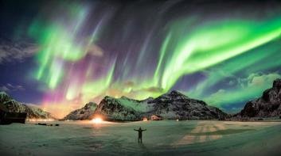
de wetenschapper

Slide 4
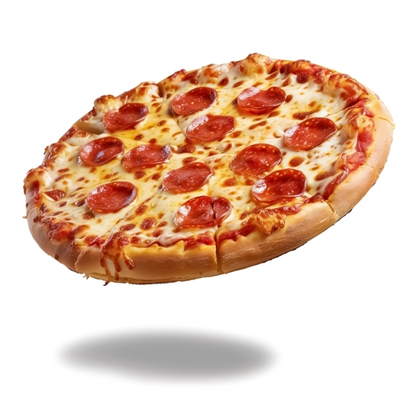
de missie

Slide 5
uitkijken naar

Slide 6
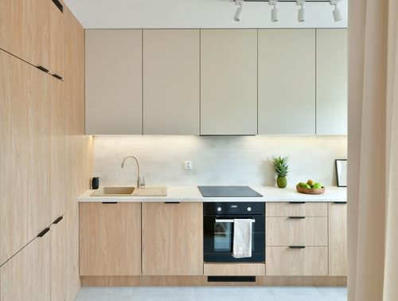
onbemand

Slide 7
onverwacht

Slide 8
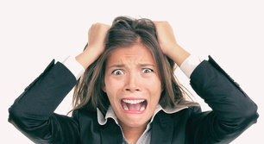
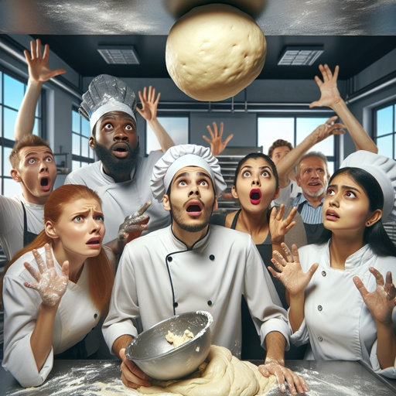
in paniek zijn

Slide 9
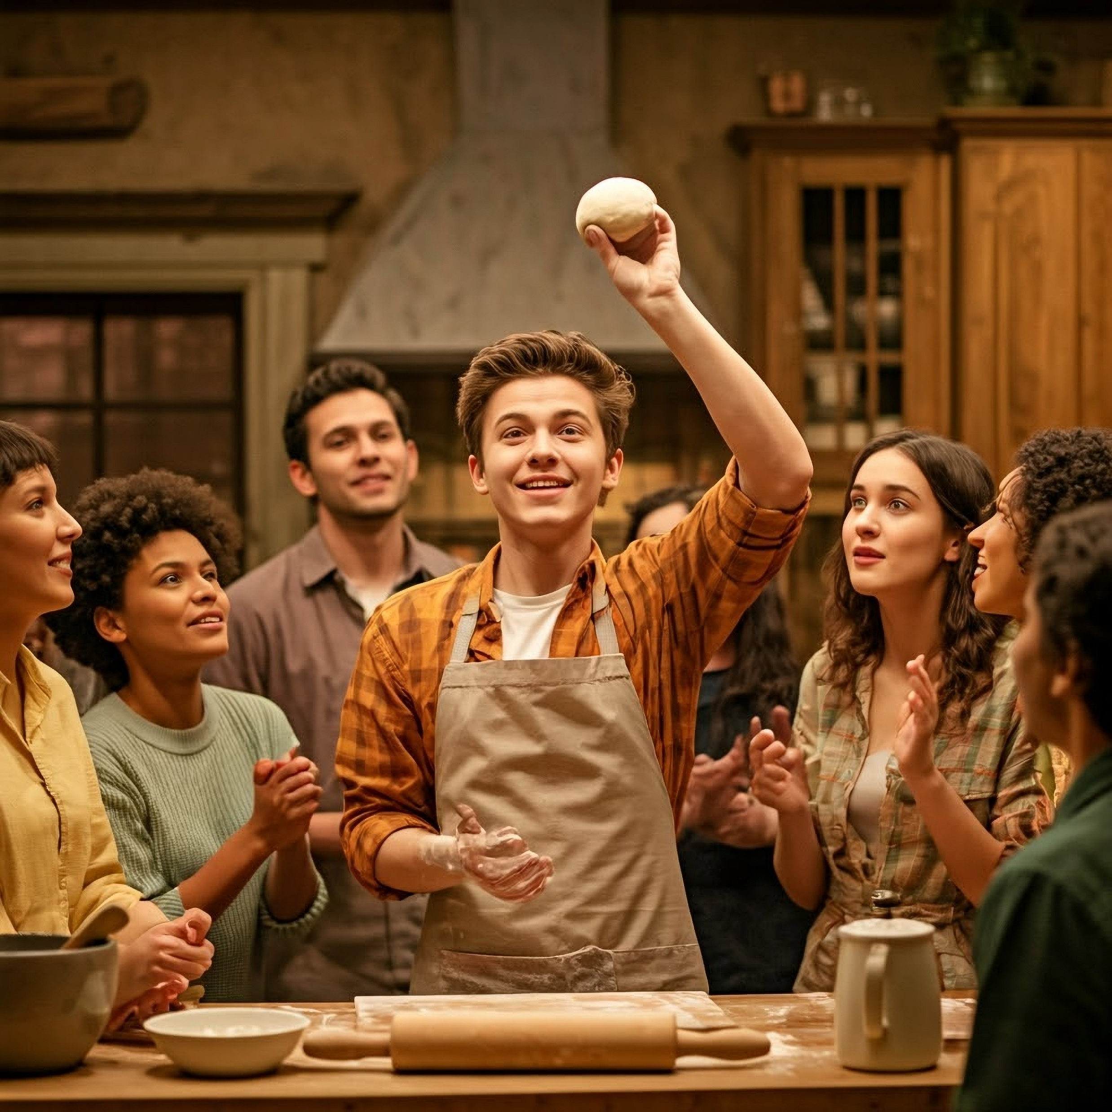
ervaring hebben

Slide 10
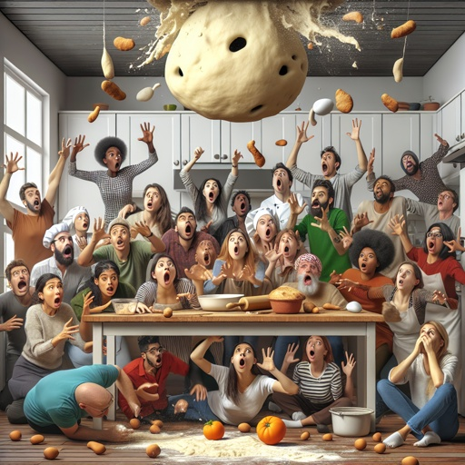
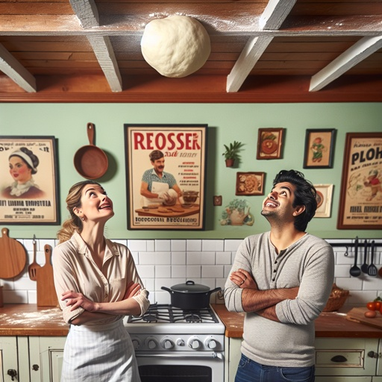
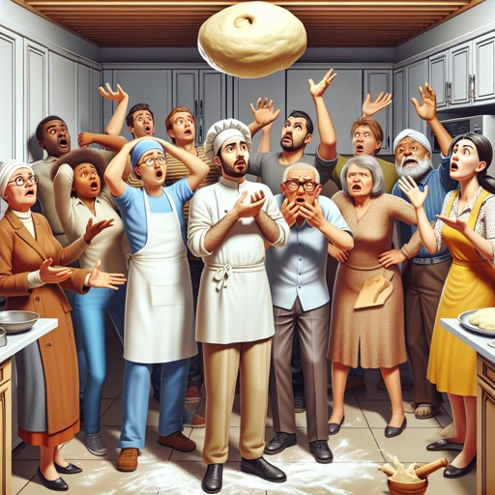
overkomen

Slide 11
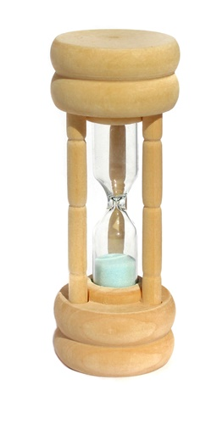
tot slot

Slide 12
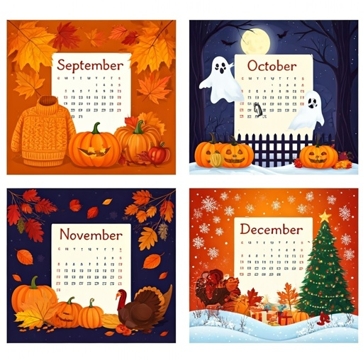
voorlopig
?

Slide 13
Op de woordmuur:

Slide 14
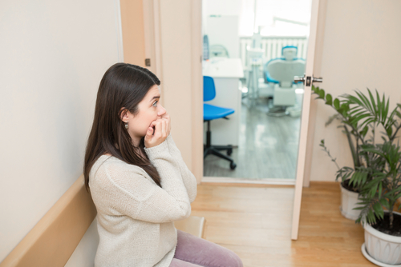
opzien
uitkijken
tegen
naar
= verwachten dat iets dat je moet doen onaangenaam zal zijn
Zij ziet op tegen de tandarts.
= je verheugen op
Zij kijken uit naar koken met oom Matteo.

Slide 15
voorlopig
definitief
= de komende tijd
Voorlopig was dit de laatste keer dat hij met ons kookte. Misschien zien we elkaar in december weer.
= vaststaand, iets wat niet meer verandert
Het was definitief de laatste keer in 2024 dat we samen kookten.
?

Slide 16
onverwacht
verwacht
= niet te voorspellen, je had niet gedacht dat het zou gebeuren
Dat er een deegbal tegen het plafond zou komen, was echt onverwacht.
= waar je op rekent
Dat we een heerlijke pizza hadden op het eind, was verwacht.

Slide 17
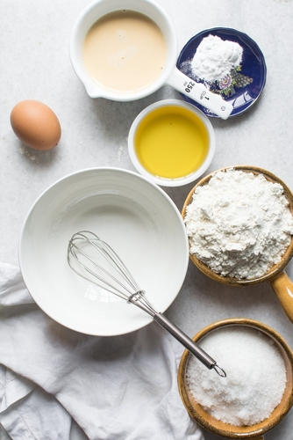
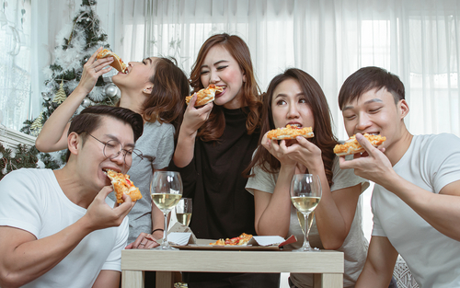
allereerst
tot slot
= om te beginnen, als eerste
Allereerst zetten we alle spullen klaar in de keuken.
= als einde, om mee af te sluiten
Tot slot aten we met elkaar de pizza.

Slide 18
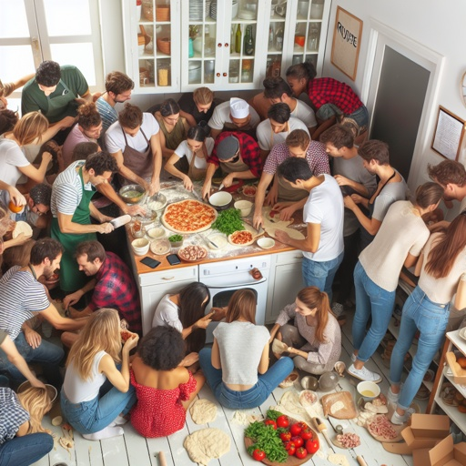
onbemand
bemand
= zonder mensen erin
Oom Matteo kiest het liefst een onbemande keuken uit om in te werken.
= met mensen erin
Deze bemande keuken is erg vol.

Slide 19
de wetenschapper
= iemand die voor zijn beroep uitzoekt hoe dingen werken of zijn
de sterrenkundige
de bioloog

Slide 20
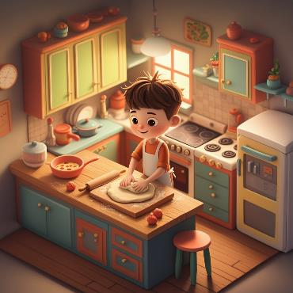
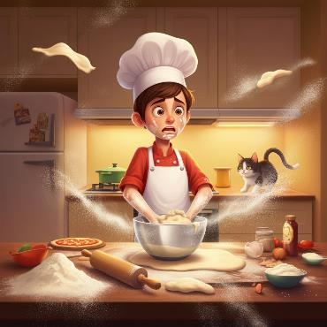
Oom Matteo heeft al veel ervaring, want hij ving de deegbal zo op.
ervaring
hebben
oefenen
onervaren zijn
= dingen weten of kunnen omdat je het al vaker zelf hebt meegemaakt of hebt gedaan
= iets nog niet vaak hebben gedaan

Slide 21
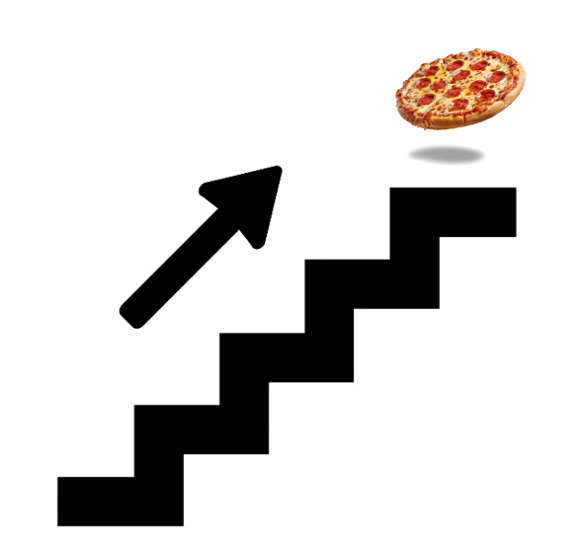
Oom Matteo had een missie. Het uitvoeren leverde wel wat paniek op. Toen we het evalueerden zeiden we allemaal dat we de missie geslaagd vonden.
evalueren
uitvoeren
de missie
= de speciale opdracht waarvoor je meestal op reis moet

Slide 22
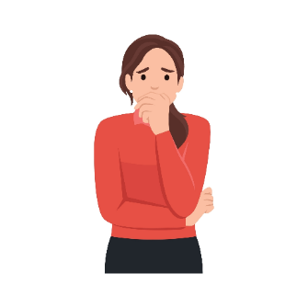
Toen de deegbal tegen het plafond zat, was ik in paniek. ‘Wat doe je nou?!!’, riep ik.
in paniek
zijn
bang
ongerust
= plotseling heel erg bang zijn

Slide 23
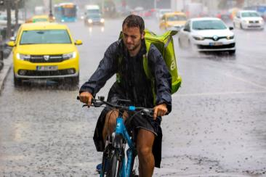
de gebeurtenis
overkomen
= gebeuren
de ervaring
de emotie

